Slide 1

6. Les antidiabétiques oraux
「糖尿病」の飲み薬
フランス語
Les antidiabétiques oraux peuvent être divisés en trois grandes catégories :
(i) antidiabétiques favorisant la production d’insuline,
(ii) antidiabétiques renforçant l’efficacité de l’insuline
et (iii) antidiabétiques inhibant l’absorption et l’excrétion du sucre.
飲み薬は大きく分けて、
①インスリンを出しやすくする薬、②インスリンを効きやすくする薬、③糖の吸収を抑制したり、排泄する薬があります。
(i) Antidiabétiques favorisant la production d’insuline
インスリンを出しやすくする薬
  Sulfonylurées (SU) スルホニル尿素（SU）薬
  Sécrétagogues à insuline à action rapide 速効型インスリン分泌促進薬
  Inhibiteurs de la DPP-4 DPP-4阻害薬
  Agonistes des récepteurs du GLP-1 GLP-1受容体作動薬
  Glimines (a pour effet la sécrétion d’insuline de rendre celle-ci plus efficace.Pour des explications, consultez à la page suivante le point (ii) Antidiabétiques renforçant l’efficacité de l’insuline.)
  グリミン系（インスリンを分泌する作用と、効きやすくする作用、両方があります。
  説明は次ページの ②インスリンを効きやすくする薬 をご覧ください。）
6. Les antidiabétiques oraux
「糖尿病」の飲み薬
1/4

Slide 2
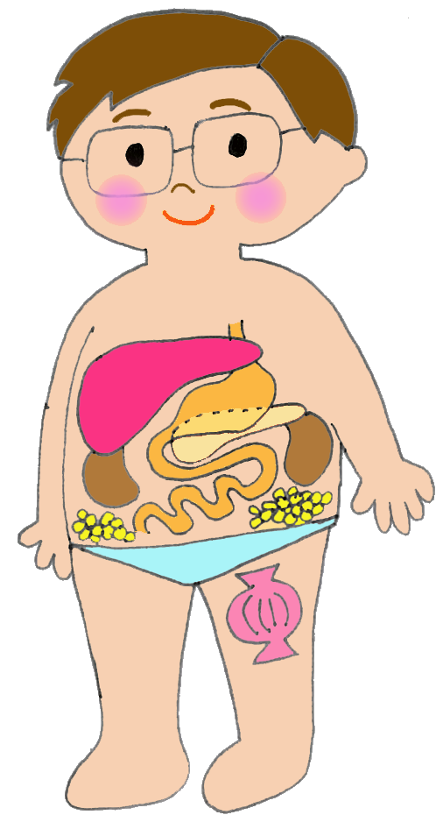
フランス語
Inhibiteurs de la DPP-4
DPP-4阻害薬
○ Renforcent la fonction de l’hormone nommée incrétine qui agit dans le pancréas afin de lui faire libérer de l’insuline.
膵臓に働くインクレチンというホルモンの働きを強め、膵臓からインスリンを出します
● Effets secondaires fréquents : hypoglycémie (surtout en cas d’utilisation simultanée de sulfonylurées ou d’insuline), etc.
起こりやすい副作用：低血糖など(特にSU薬やインスリンと同時に使った時に起こりやすい)
* Concernant les effets secondaires, seuls les principaux sont énumérés.
副作用については主なものを載せています
Sulfonylurées (SU)
スルホニル尿素(SU)薬
○ Font libérer de l’insuline par le pancréas.
膵臓からインスリンを出します
● Effets secondaires fréquents : hypoglycémie, prise de poids, etc.
起こりやすい副作用：低血糖、体重が増えるなど
Nom du médicament :
薬の名前：
Nom du médicament :
薬の名前：
Agonistes des récepteurs du GLP-1
GLP-1受容体作動薬
○ Ce médicament fait libérer de l’insuline par le pancréas par une action similaire à celle de l’hormone appelée GLP-1 (médicament pris quotidiennement avec environ 120 ml d’eau avant d’avoir mangé ou bu la première fois de la journée, suivi de 30 min sans boire ni manger).
GLP-1というホルモンに似た作用で膵臓からインスリンを出します(1日の最初に飲んだり食べたりする前に、約120ml以下の水で内服、その後30分は飲食しない）
Effets secondaires fréquents : inconfort au niveau de l’estomac, constipation, diarrhée, hypoglycémie (surtout en cas d’utilisation simultanée de sulfonylurées ou d’insuline), etc.
起こりやすい副作用： 胃の気持ち悪さ、便秘、下痢、低血糖(特にSU薬やインスリンと同時に使う時) など
Sécrétagogues à insuline
à action rapide
速効型インスリン分泌促進薬
○ Immédiatement après sa prise, le médicament agit pendant une courte période pour faciliter la libération d’insuline par le pancréas. Le médicament est pris juste avant le repas et réduit la hausse de la glycémie après celui-ci.
薬を飲んだ直後に、短い時間効いて膵臓からインスリンを出しやすくします。食事の直前に飲み、食後の血糖の上がりを抑えます。
● Effets secondaires fréquents : hypoglycémie, etc.
起こりやすい副作用：低血糖など
Pancréas
膵臓
Nom du médicament :
薬の名前：
Glimines : voir page suivante pour les explications.
グリミン系: 説明は次ページをご覧ください。
Nom du médicament :
薬の名前：
6. Les antidiabétiques oraux
「糖尿病」の飲み薬
2/4

Slide 3
フランス語
(ii) Antidiabétiques renforçant l’efficacité de l’insuline
インスリンを効きやすくする薬
  Biguanides ビグアナイド薬
  Thiazolidinediones チアゾリジン薬
  Glimines (double effet de faire secréter de l’insuline et de renforcer
  l’efficacité de celle-ci)
  グリミン系（インスリンを分泌する作用、効きやすくする作用、両方があります。）
Biguanides
ビグアナイド薬
○ Empêchent la production de sucre par le foie.Inhibent aussi l’absorption du sucre et renforcent l’efficacité de l’insuline notamment dans les muscles.
肝臓が糖を作るのを抑えます。
また、糖の吸収を抑制したり、筋肉などでのインスリンの効きを良くする作用などがあります。
● Effets secondaires fréquents : diarrhée, malaise, etc.
起こりやすい副作用：下痢、気持ち悪さなど
* Concernant les effets secondaires, seuls les principaux sont énumérés.
副作用については主なものを載せています
Glimines
グリミン系
○ Le pancréas produit de l’insuline lorsque la glycémie est élevée, ce qui permet de faire baisser celle-ci (et de protéger également les cellules bêta du pancréas). Cette classe de médicament renforce aussi l’efficacité de l’insuline en réduisant la production de sucre par le foie, en augmentant l’absorption de sucre dans les muscles, etc.
血糖値が高い時に膵臓からインスリンを出し、血糖値を下げます（膵臓のβ細胞を守る作用もあります）。また肝臓で糖が作られるのを抑えたり、筋肉での糖の取り込みを増やすなどで、インスリンの効き目をよくします。
● Effets secondaires fréquents : malaise, diarrhée, constipation, hypoglycémie (surtout en cas d’utilisation simultanée de sulfonylurées ou d’insuline), etc.
起こりやすい副作用：気持ち悪さ、下痢、便秘低血糖(特にSU薬やインスリンと同時に使う時) など
Foie
肝臓
Pancréas
膵臓
Nom du médicament :
薬の名前：
Adipocytes
脂肪細胞
Muscle
筋肉
Thiazolidinediones
チアゾリジン薬
○ Agissent sur les tissus adipeux, les muscles, le foie, etc. pour améliorer l’efficacité de l’insuline dans l’organisme.
脂肪組織、筋肉、肝臓などに働きかけて、インスリンの体への効きを良くします。
● Effets secondaires fréquents : gonflement, prise de poids, etc.
起こりやすい副作用：むくみ、体重増加など
Nom du médicament :
薬の名前：
Nom du médicament :
薬の名前：
6. Les antidiabétiques oraux
「糖尿病」の飲み薬
3/4

Slide 4
フランス語
(iii) Antidiabétiques inhibant l’absorption et l’excrétion
du sucre
糖の吸収を抑制したり、排泄する薬
  Inhibiteurs du SGLT2 SGLT2阻害薬
  Inhibiteurs de l’alpha-glucosidase α-グルコシダーゼ阻害薬
* Concernant les effets secondaires, seuls les principaux sont énumérés.
副作用については主なものを載せています
Inhibiteurs du SGLT2
SGLT2阻害薬
○ Lorsque la glycémie est élevée, les reins libèrent du sucre dans les urines, ce qui fait baisser la glycémie.
血糖値が高い時に、腎臓から糖を尿中に出し、血糖値を下げます。
● Effets secondaires fréquents : déshydratation, infection des voies urinaires et des voies génitales, etc.
起こりやすい副作用：脱水、尿路･性器感染など
Inhibiteurs de l’alpha-glucosidase (α-GI)
α-グルコシダーゼ阻害薬(α-GI)
○ Retardent la digestion et l’absorption du sucre dans l’intestin grêle. Le médicament est pris juste avant le repas et réduit la hausse de la glycémie après celui-ci.
小腸での糖の消化・吸収を遅らせます。食事の直前に飲み、食後の血糖の上がりを抑えます。
○ Absorbent du glucose en cas d’hypoglycémie.
低血糖時はブドウ糖を摂取する。
● Effets secondaires fréquents : ballonnement abdominal, diarrhée, flatulences plus nombreuses, etc.
起こりやすい副作用：腹部膨満感、下痢、おならの増加など
Intestin grêle
小腸
Rein
腎臓
Nom du médicament :
薬の名前：
Nom du médicament :
薬の名前：
6. Les antidiabétiques oraux
「糖尿病」の飲み薬
4/4

